Slide 1

SeñaText
Sistema de apoyo a la comunicación LSCh
Proyecto APT — Fase 1 Ingeniería en Informática — Duoc UC, Sede Antonio Varas
Vicente Tramon · Diego Robert · Ariel Valverde · Martín Quiroga

Slide 2
Indice
01
02
03
04
Necesidad
Propuesta
Introducción
Contexto
Problemática
Solución
Flujo de atención
Mockup
Desarrollo
Viabilidad
Metodología
Plan y roles
Arquitectura
Mapa tecnológico
Competencias
Riesgos y seguridad
Modelo de negocio
Conclusión

Slide 3

Introducción
SeñaText es una propuesta de accesibilidad digital orientada a apoyar la comunicación entre personas sordas usuarias de Lengua de Señas Chilena y funcionarios de CESFAM de la Región Metropolitana.

Slide 4
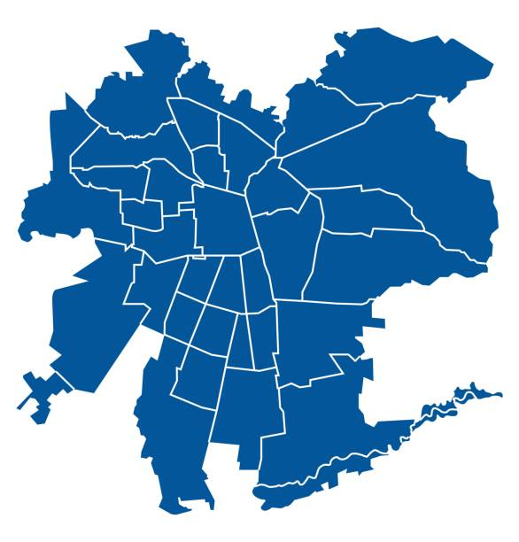
Contexto de atención
Atención Primaria
Los CESFAM son uno de los principales puntos de acceso al sistema público de salud y realizan atenciones frecuentes de orientación, horas, controles y farmacia.
Accesibilidad
Las personas sordas usuarias de LSCh pueden enfrentar barreras cuando el funcionario no maneja lengua de señas.
Alcance del proyecto
SeñaText se enfoca en mesones de atención de CESFAM de la Región Metropolitana.

Slide 5

Problemática
Barrera lingüística
Menor autonomía
El funcionario puede no manejar LSCh.
La persona puede depender de terceros.
Malentendidos
Contexto CESFAM
La comunicación puede ser lenta o poco clara.
Atención presencial en la Región Metropolitana.

Slide 6
Solución a Desarrollar
Desarrollaremos un modelo de Deep Learning capaz de reconocer Lengua de Señas Chilena (LSCh) en tiempo real
Captura
Extracción de landmarks
La cámara del dispositivo captura en tiempo real el video de las manos y el cuerpo del paciente.
MediaPipe Holistic extrae los puntos clave (landmarks) de manos y pose en cada fotograma del video.
Resultado
Clasificación
Si la confianza del modelo supera el umbral definido, se muestra el texto reconocido al funcionario; si no, se solicita al paciente repetir la seña
Un modelo de secuencias temporales (LSTM/GRU) analiza la secuencia de landmarks y la clasifica dentro del vocabulario cerrado de LSCh definido para el proyecto

Slide 7
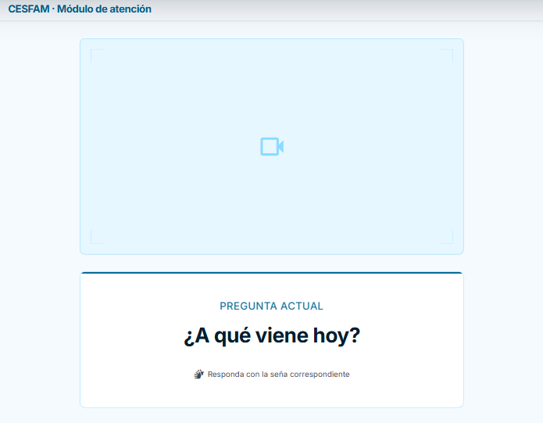
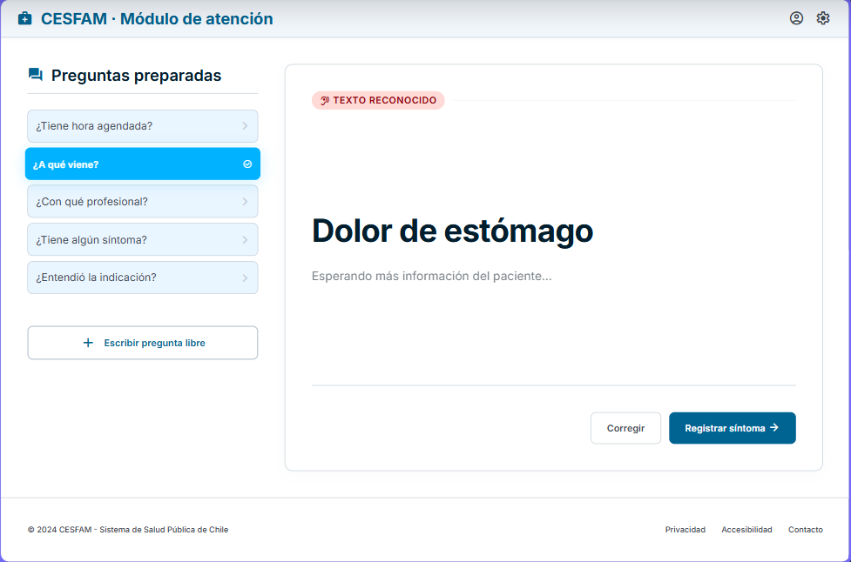
Nuestras 2 Vistas Principales

Slide 8
Flujo de procesos
01
02
03
04
05
Pregunta
Captura
Texto
Funcionario selecciona una pregunta.
La cámara registra la seña.
Se muestra el resultado al funcionario.
Respuesta
Reconocimiento
Paciente responde mediante LSCh.
El sistema identifica la respuesta.
MVP limitado a un vocabulario cerrado de 21 conceptos*

Slide 9
Competencias
Desarrollar una solución de software
Construir programas y rutinas para dar solución a requerimientos
Sistema web integrado de captura, reconocimiento y visualización de señas
Scripts de procesamiento, extracción de landmarks y entrenamiento del modelo
Construir el modelo arquitectónico de una solución sistémica
Implementar soluciones sistémicas integrales
Elaborar proyectos innovadores con valor social
Arquitectura de datos entre cámara, modelo e interfaz; diseño de BD y API
Integración end-to-end, desde captura hasta visualización, en un entorno desplegado.
Canal de comunicación autónomo para la comunidad sorda en atención primaria.

Slide 10
Metodología Scrum
El proyecto se desarrolla bajo un enfoque ágil basado en Scrum, con roles definidos (Scrum Master, Product Owner, Developers). El trabajo se planifica y da seguimiento mediante un Product Backlog y Sprint Backlog, con historias de usuario desglosadas en tareas y seguimiento diario de avance.
Preparación y Arquitectura (Semanas 1-4)
Dataset y Desarrollo Base (Semanas 5-8)
Entrenamiento e Integración (Semanas 9-14)
Despliegue y Cierre
(Semanas 15-18)
Vocabulario, wireframes, arquitectura y base de datos.
Grabación validada del dataset LSCh y desarrollo frontend/backend.
Modelo de reconocimiento entrenado e integrado al sistema
Deploy, pruebas con usuarios, documentación y defensa.
Enfoque iterativo con revisiones semanales y ajustes según resultados.*

Slide 11
Roles
Vicente Tramon
Diego Robert
Ariel Valverde
Martin Quiroga
Full Stack / Data Science
Product Owner / Full Stack
Scrum Master / FullStack
Backend / Ingeniero de IA
Desarrollo de la plataforma web y procesamiento del dataset de LSCh
Definición de requerimientos y desarrollo de la plataforma web.
Gestión ágil del proyecto y desarrollo de interfaz y backend.
Diseño, entrenamiento e integración del modelo de reconocimiento.

Slide 12
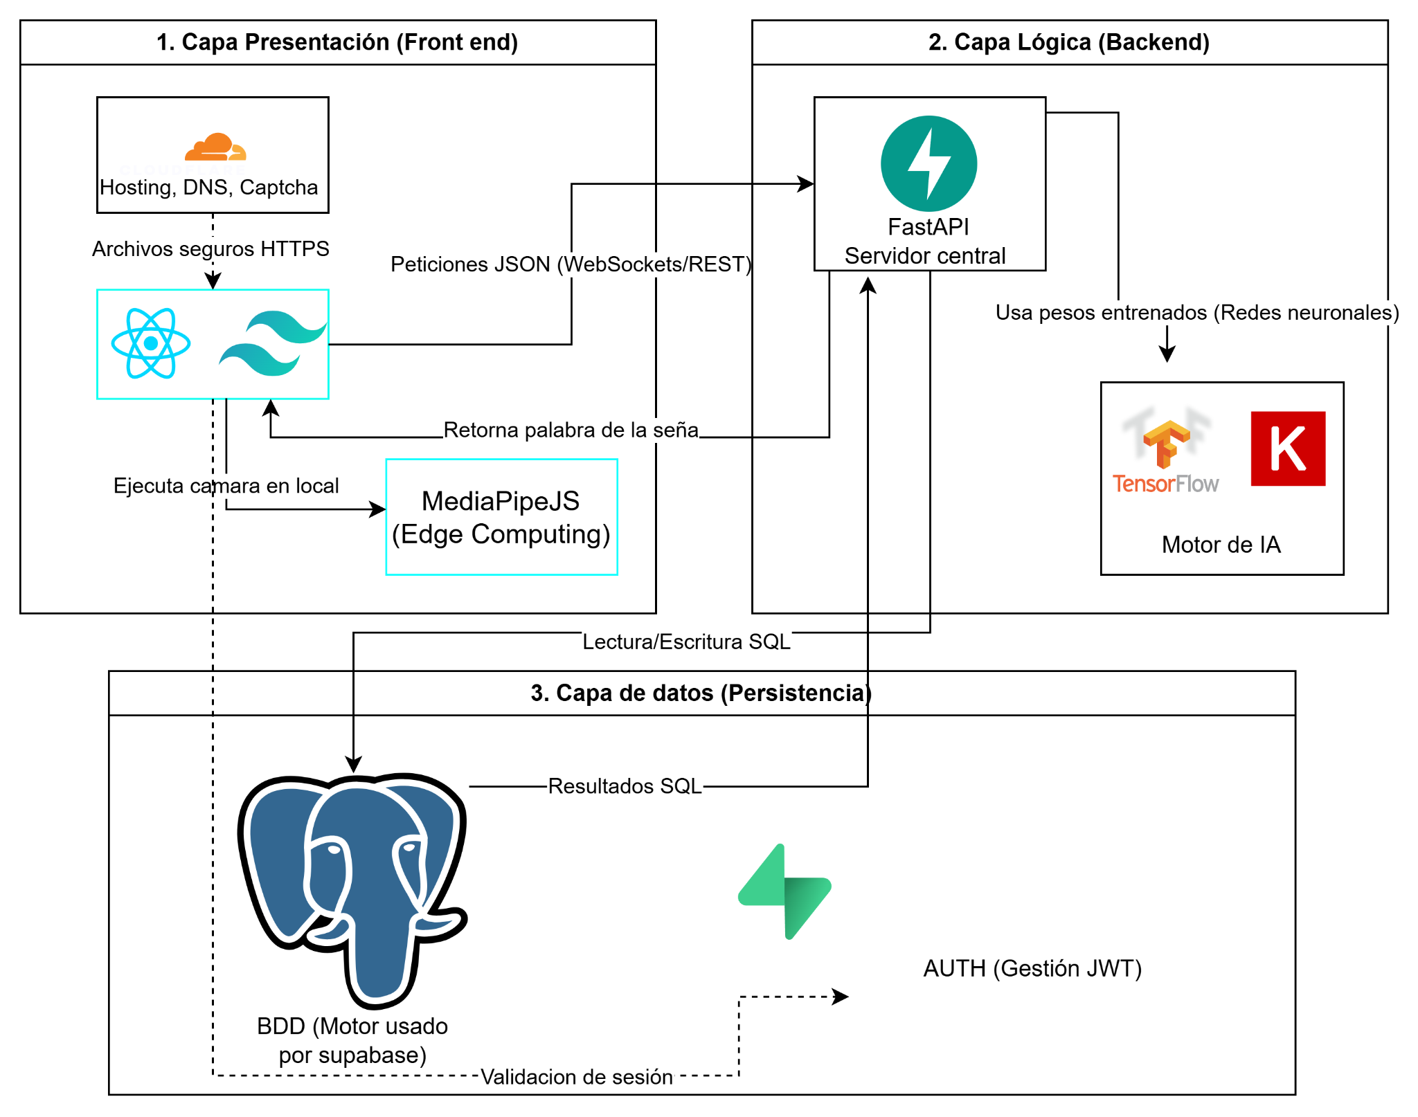
Mapa Tecnológico y Arquitectura

Slide 13
Riesgos
Planificación
Seguridad
Calidad
Negocio
Dependencia de personas señantes externas y de la validación experta.
Mitigación: coordinación temprana con la persona experta en LSCh y colchón de tiempo en Sprint 6 para regrabar si es necesario.
Exposición de datos sensibles (biométricos y de salud).
Mitigación: cifrado, consentimiento informado y cumplimiento de Ley 19.628/21.719.
Flujo irreal o vocabulario mal validado.
Mitigación: validación del diagrama de procesos y de cada seña con la persona experta en LSCh.
Vocabulario insuficiente para casos reales de atención.
Mitigación: validación temprana de las 20-30 frases clave con foco en CESFAM.

Slide 14

Seguridad
Datos mínimos
Privacidad de cámara
No almacenar RUT, nombre ni información clínica.
El vídeo de atención se almacena por 24 horas, luego se borra
Dataset protegido
Acceso seguro
Grabaciones únicamente con consentimiento y acceso restringido
Autenticación, HTTPS y credenciales fuera de GitHub.
SeñaText no realiza diagnósticos ni decisiones clínicas.

Slide 15
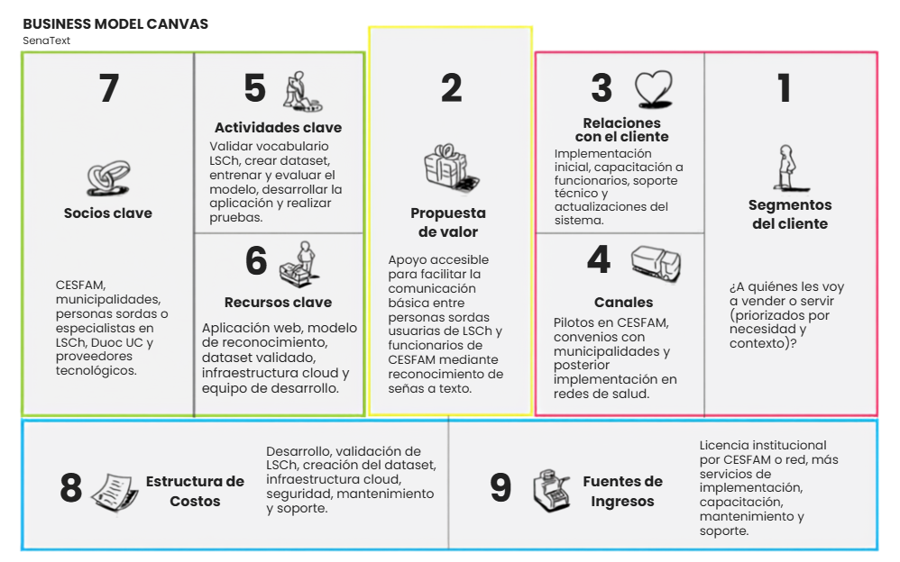

Slide 16

Conclusión
SeñaText propone una solución acotada y viable para apoyar la comunicación entre personas sordas usuarias de LSCh y funcionarios de CESFAM de la Región Metropolitana. Mediante un flujo guiado, un vocabulario cerrado y reconocimiento de señas aisladas, el proyecto busca desarrollar un MVP funcional que reduzca barreras de comunicación en atenciones breves, manteniendo un enfoque responsable, medible y acorde al tiempo disponible para su desarrollo.

